Slide 1
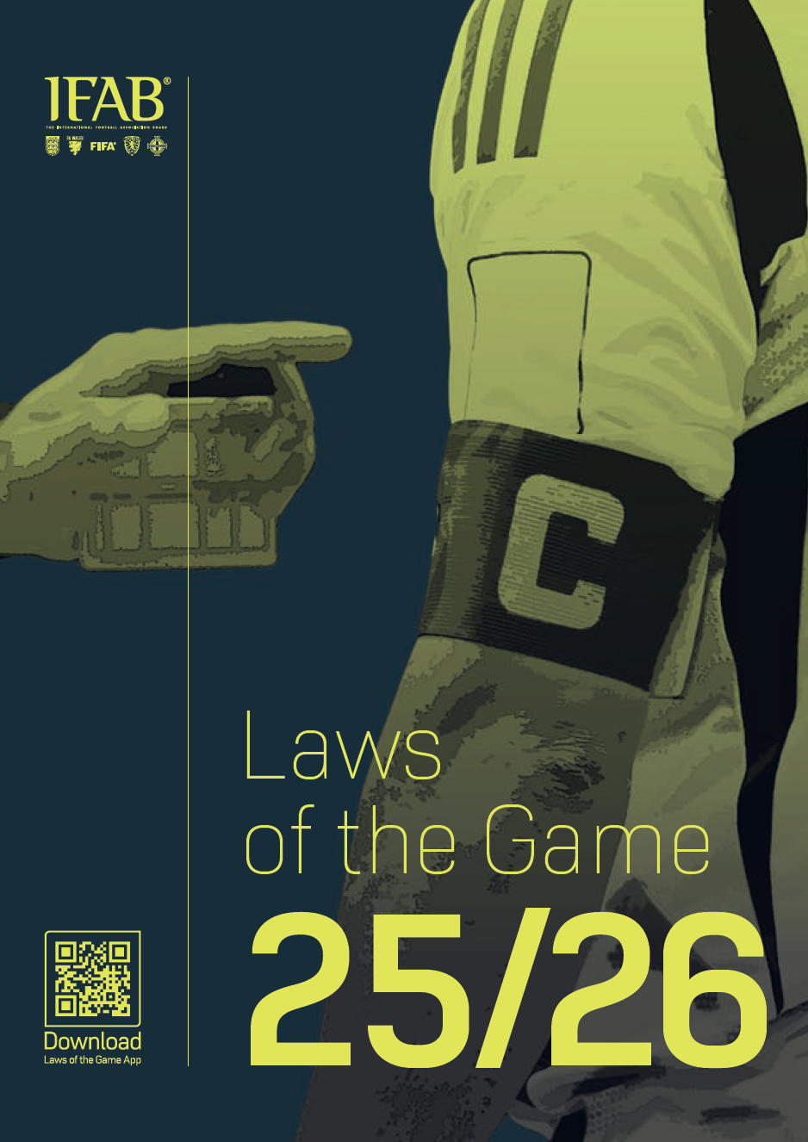
南京航空航天大学 天目湖足球协会 裁判员培训

Slide 2
什么是裁判员？
裁判员的定位是什么？
在场上和队员是什么关系？
裁判员有哪些职责？
要学会控制比赛，而不是比赛控制。

Slide 3
裁判员纪律

Slide 4
无规矩不成方圆
提前30分钟到达比赛场地
着装要求：换好裁判服
注意自己的言行举止
比赛场地内禁止吸烟

Slide 5
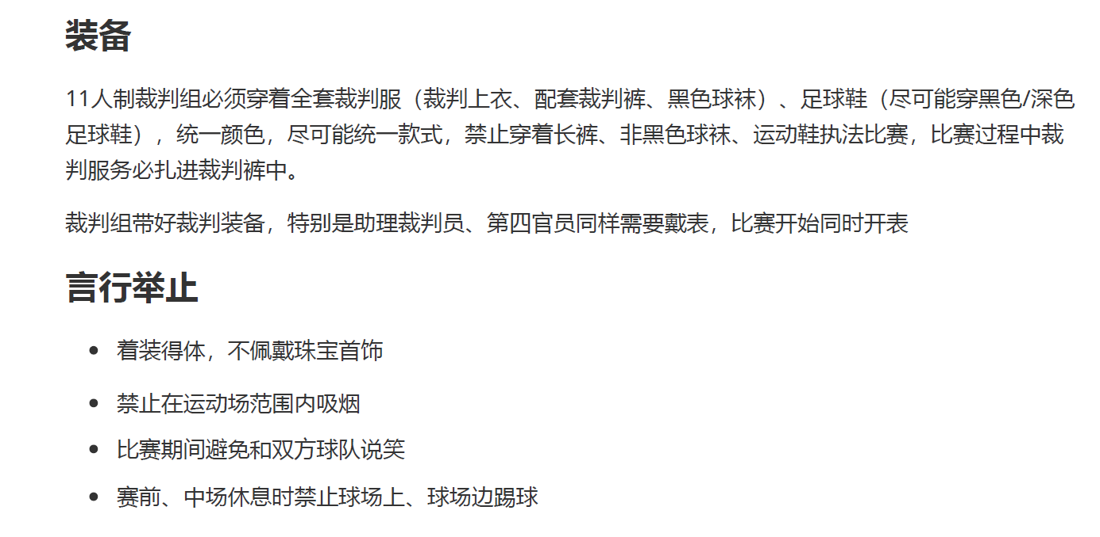

Slide 6
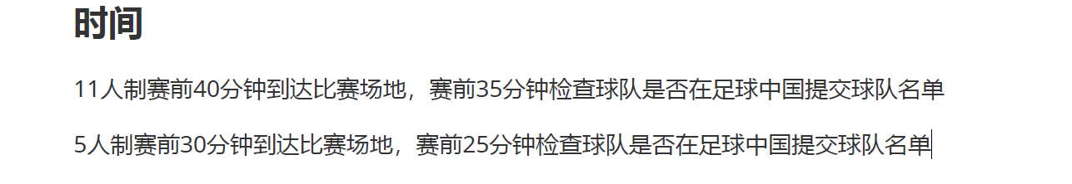

Slide 7
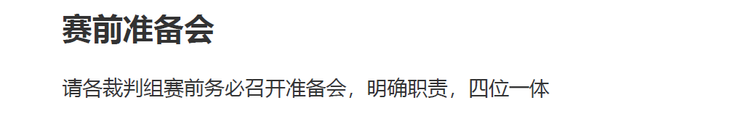
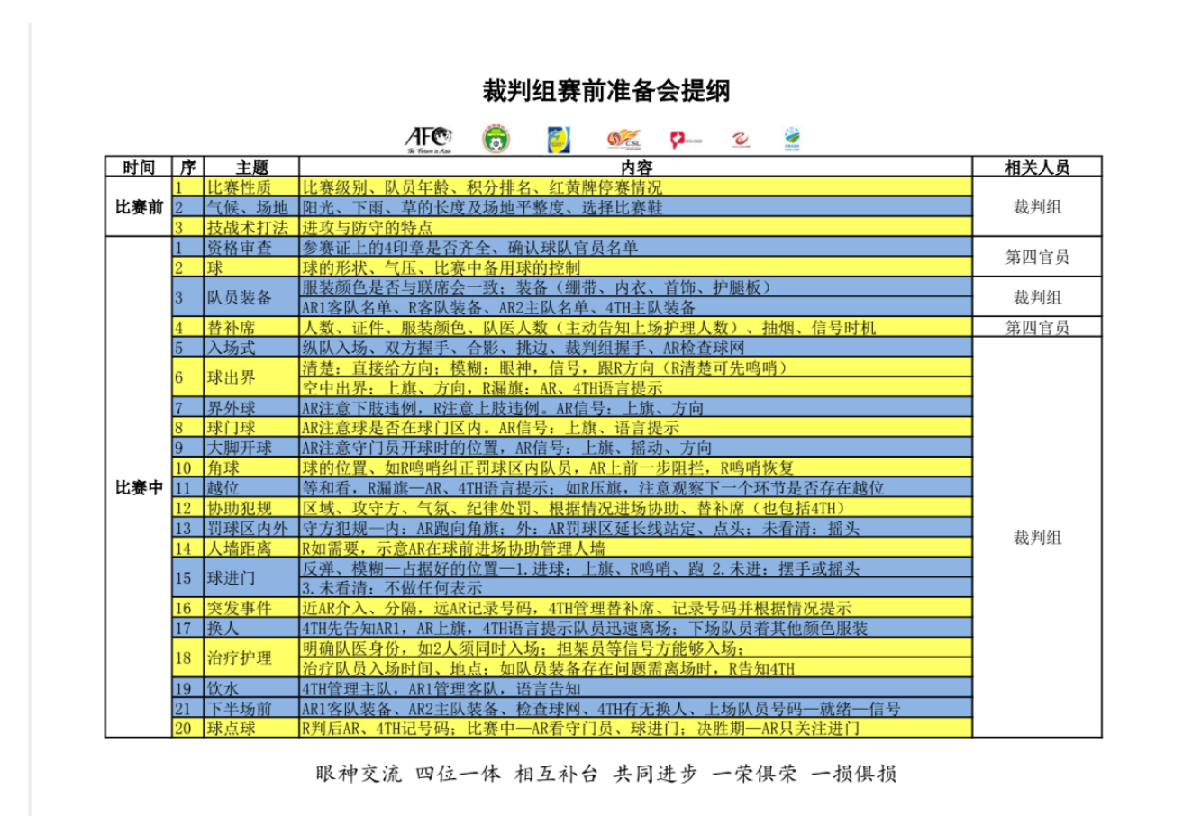

Slide 8
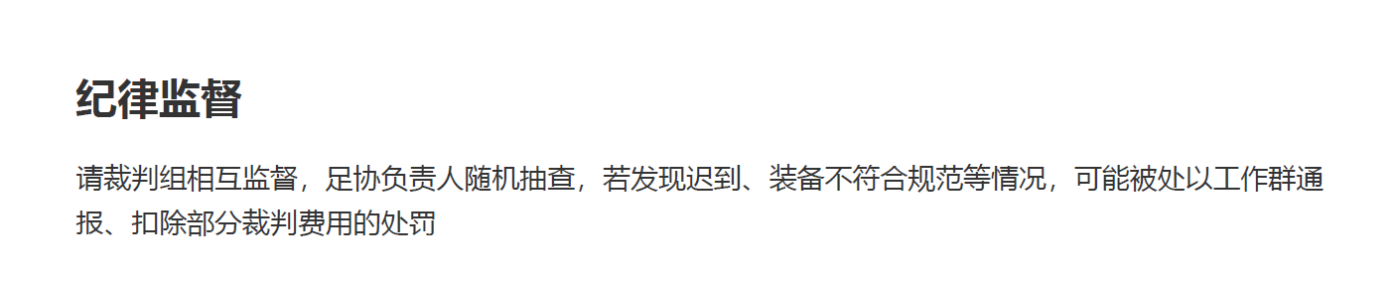

Slide 9
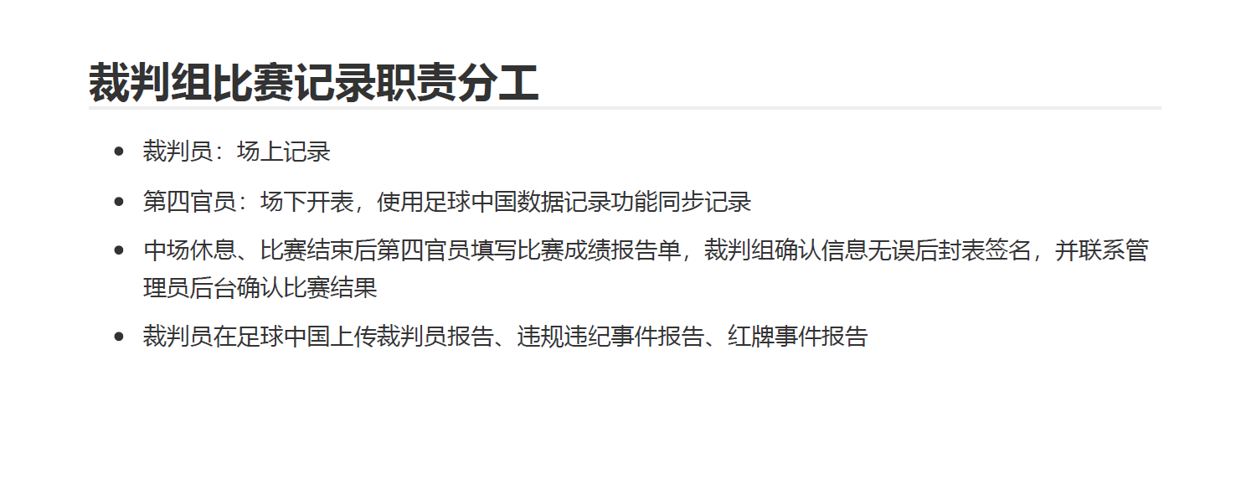

Slide 10
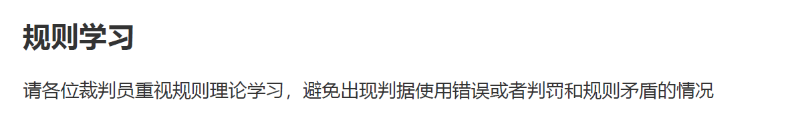

Slide 11
其他比赛官员

Slide 12
其他比赛官员有哪些？
助理裁判员、第四官员、附加助理裁判员、候补助理裁判员
在场比赛官员
视频助理裁判员、助理视频助理裁判员。
视频比赛官员（VMOs）
其他在场比赛官员的观察角度比裁判员更好时，需提示裁判员发生的犯规和违规情况。
比赛官员在裁判员的领导下履行各自职责。如果出现不当的干涉或行为裁判员可解除其职权，并向相关机构提交报告。
以中超联赛为例：除裁判员外，还会选派两名助理裁判员，一名第四官员，一名视频助理裁判员，一名助理视频助理裁判员。

Slide 13
助理裁判员
当出现如下情况时，给予示意:
球的整体离开比赛场地，应由哪一队踢角球、球门球或掷界外球。
处于越位位置的队员可被判罚越位。
申请队员替换。
在踢罚球点球时，守门员是否在球被踢出前离开球门线，以及球是否越过球门线。如果比赛选派附加助理裁判员，则助理裁判员的选位应在与罚球点齐平的位置上。
助理裁判员的协助也包括监管队员替换程序。
助理裁判员可进入比赛场地管理9.15米(10码)的距离。

Slide 14
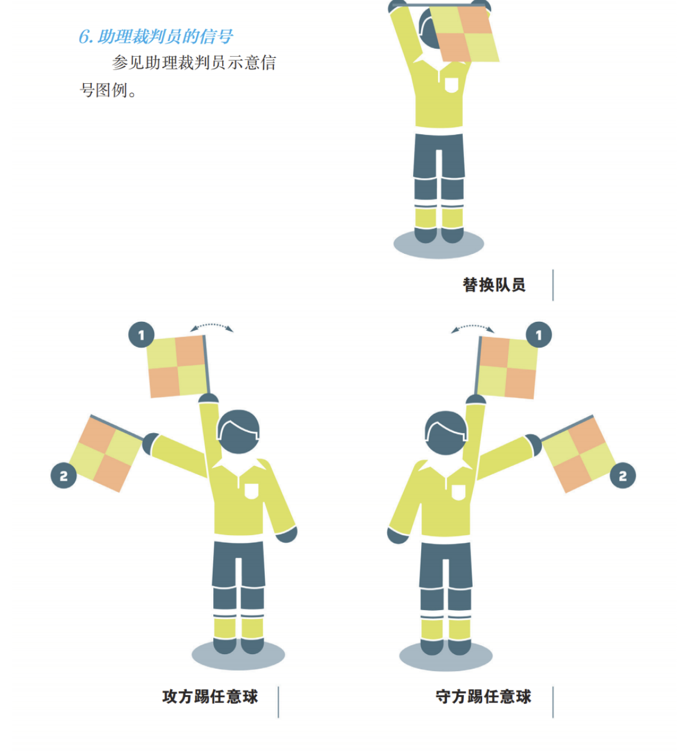
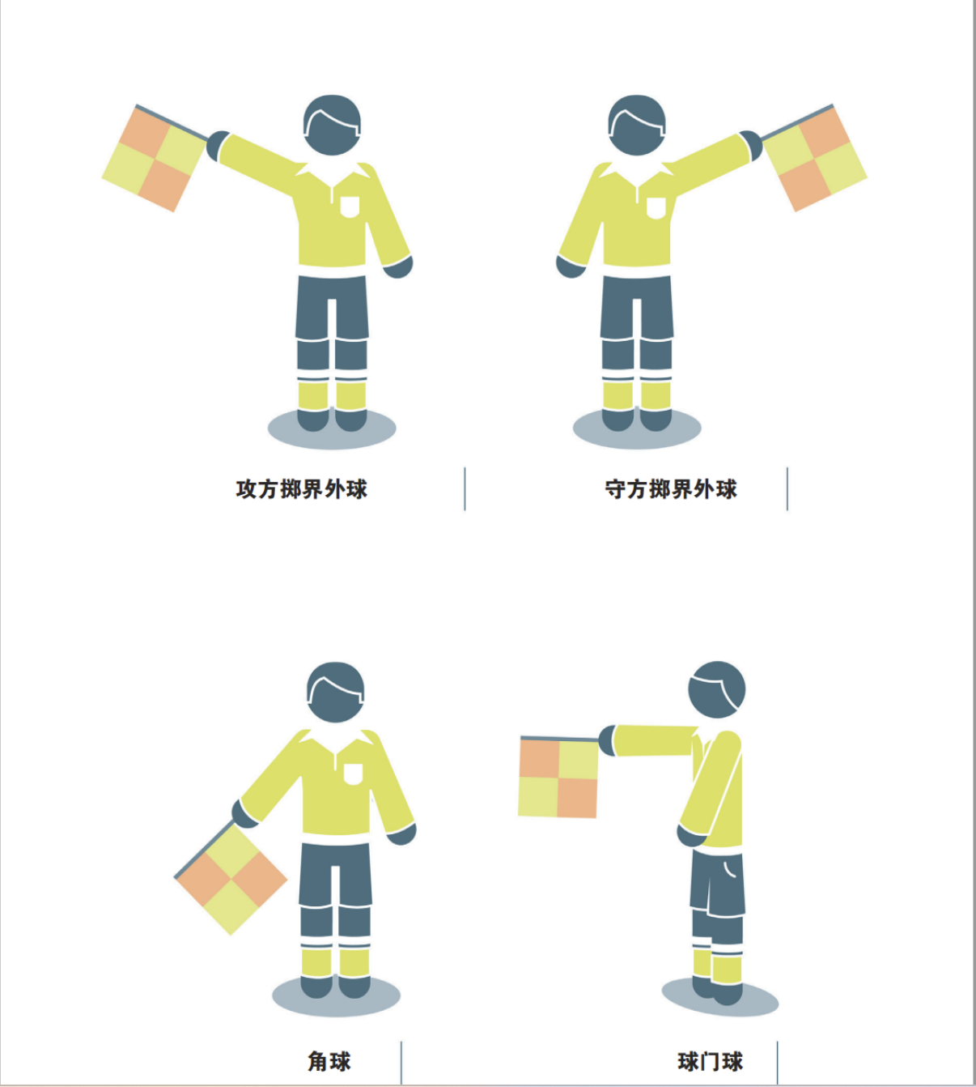

Slide 15
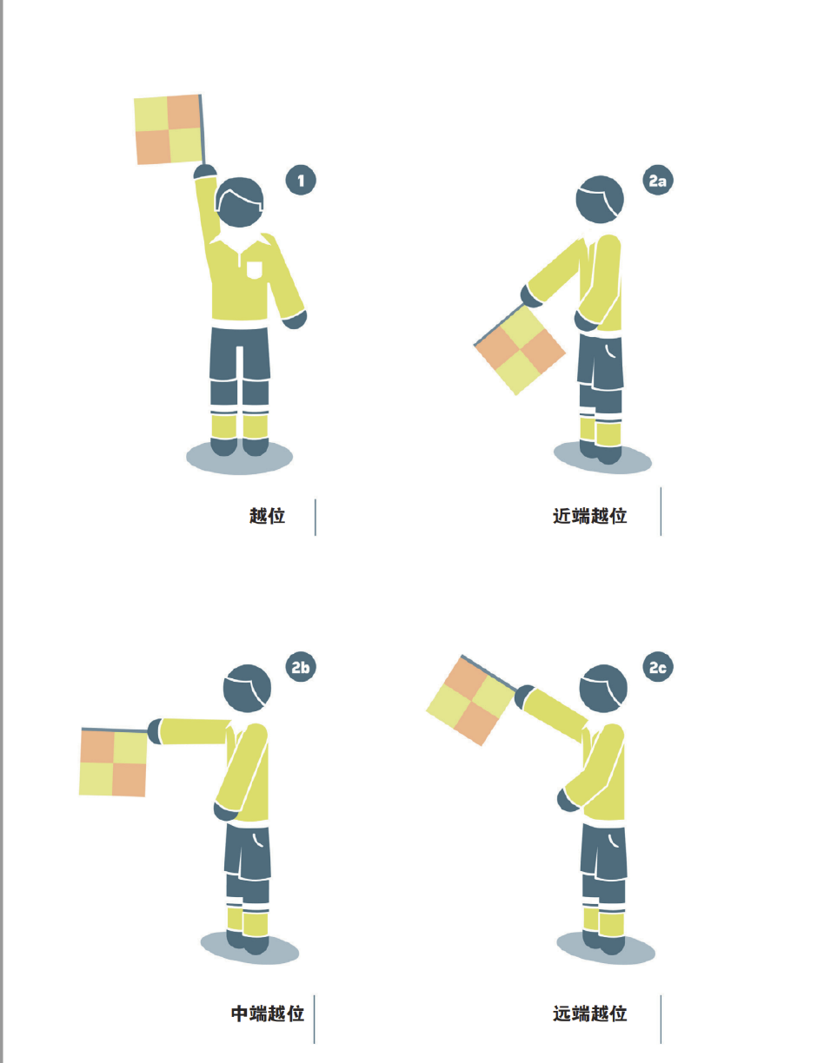

Slide 16
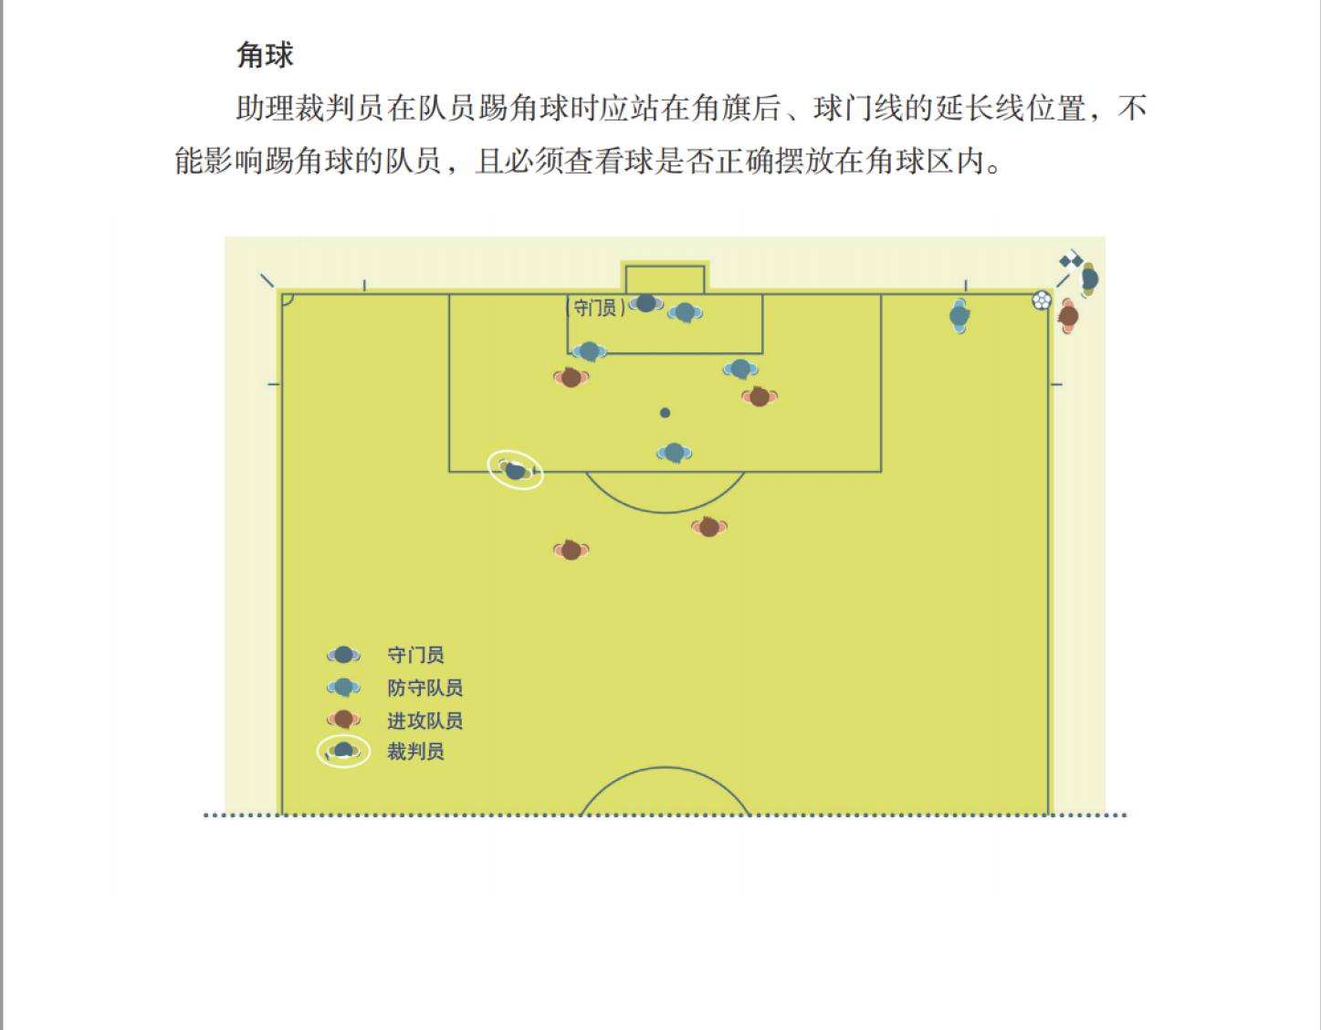

Slide 17
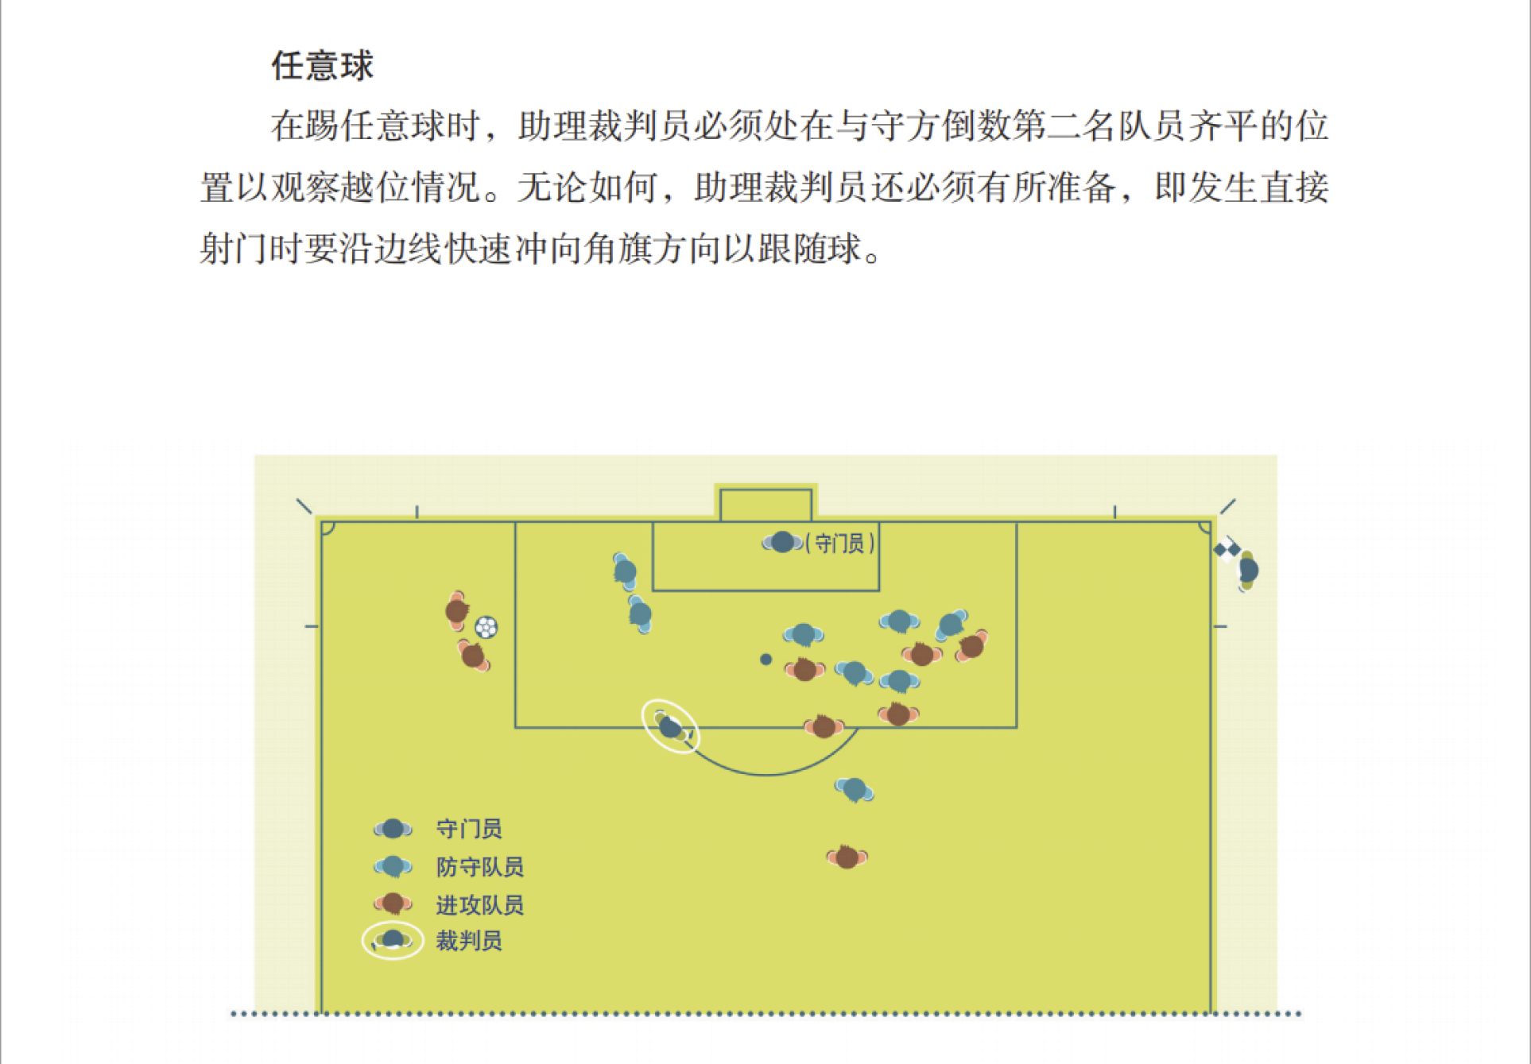

Slide 18
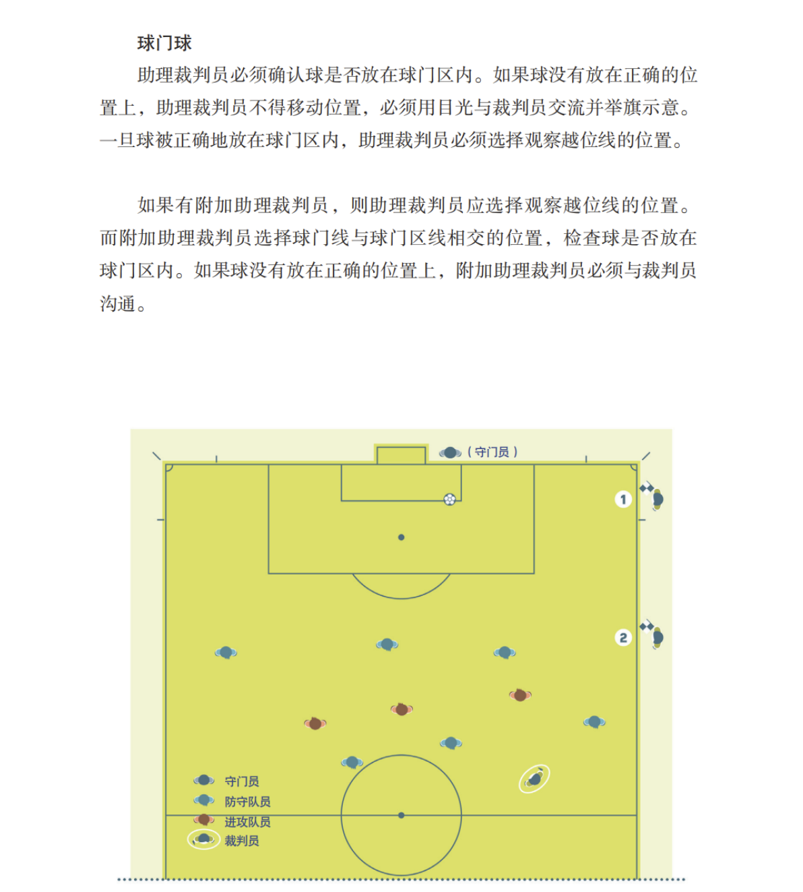
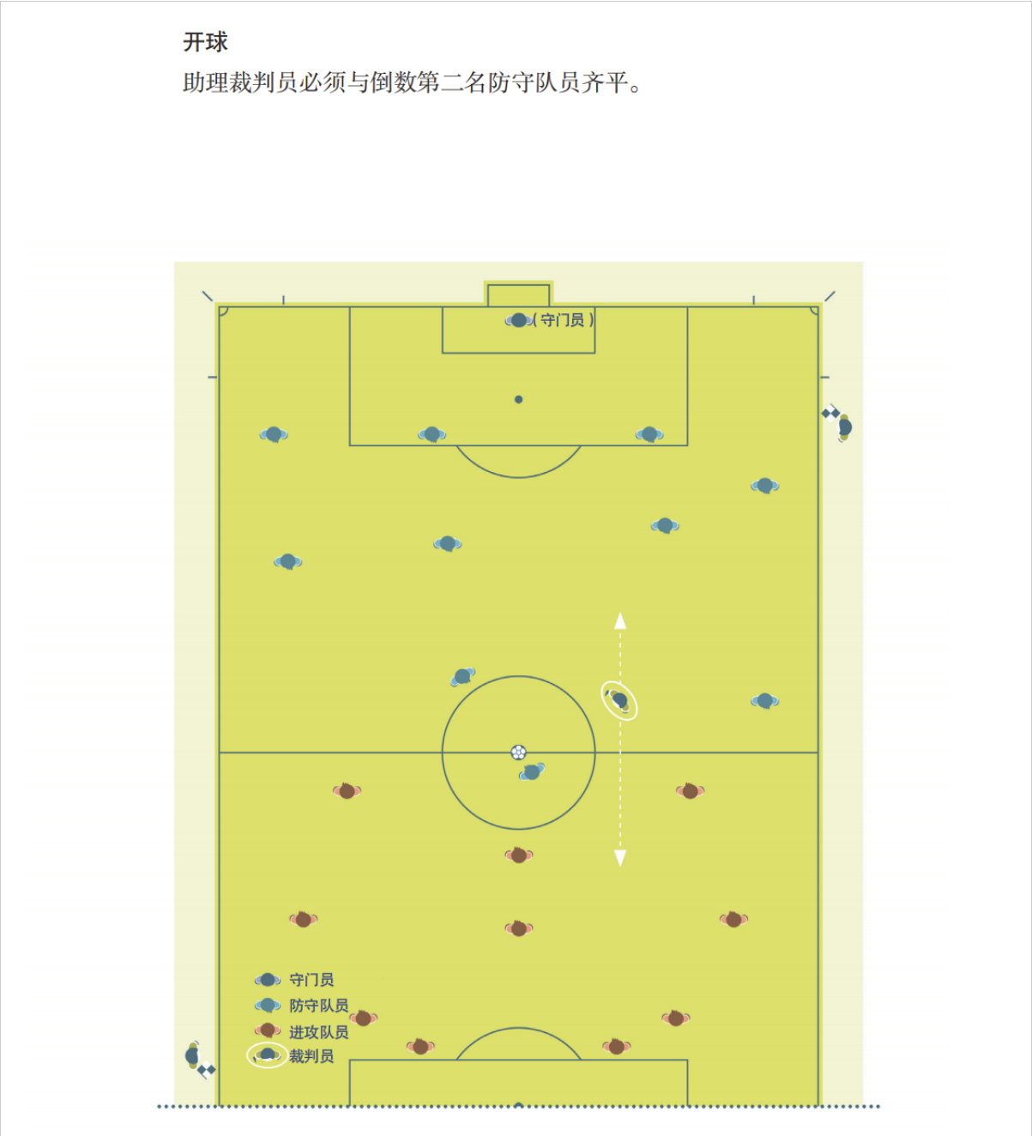

Slide 19
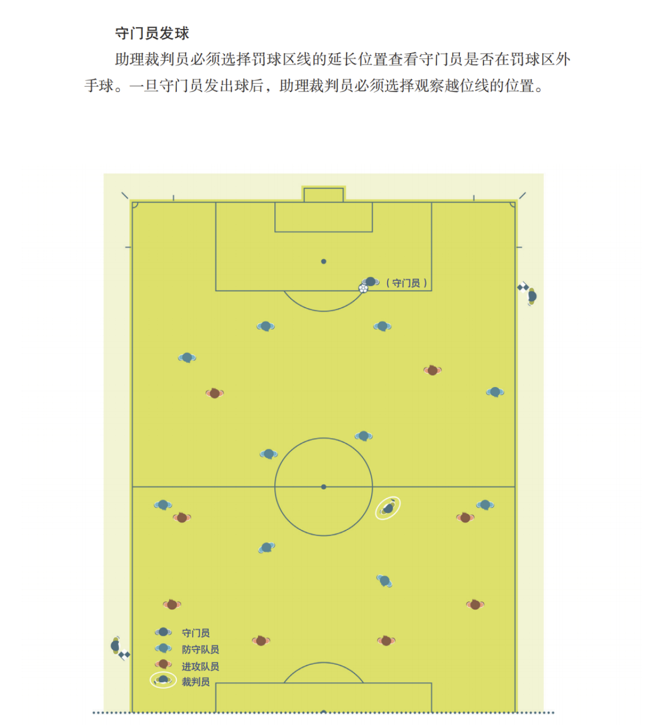
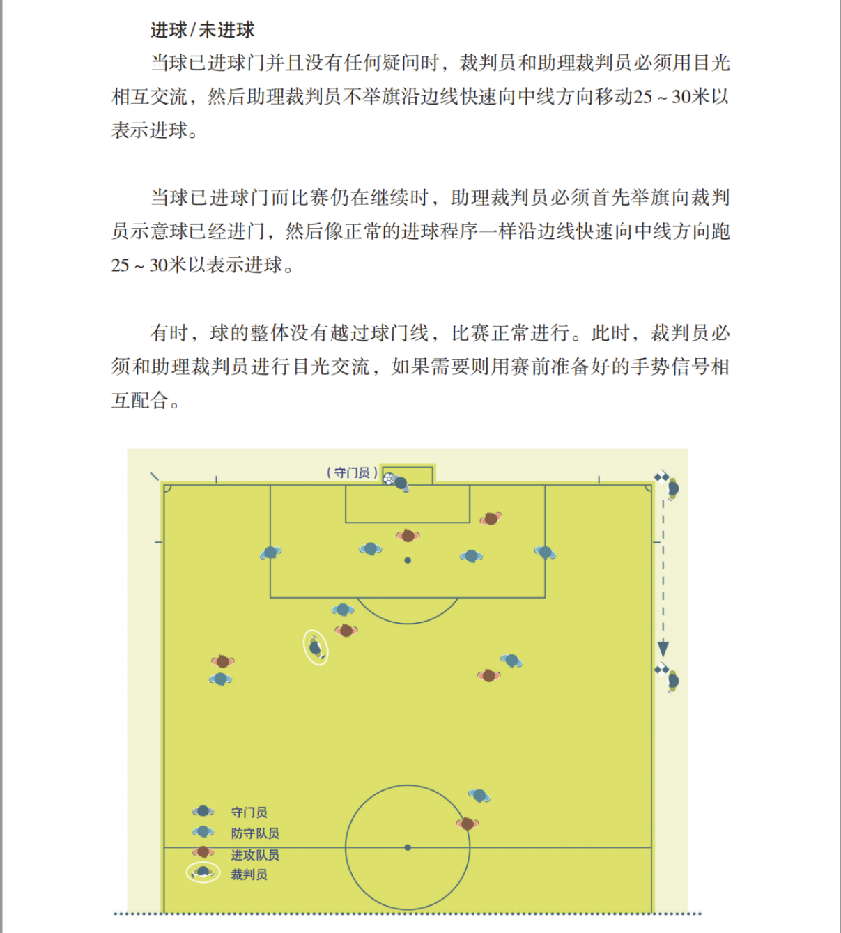

Slide 20
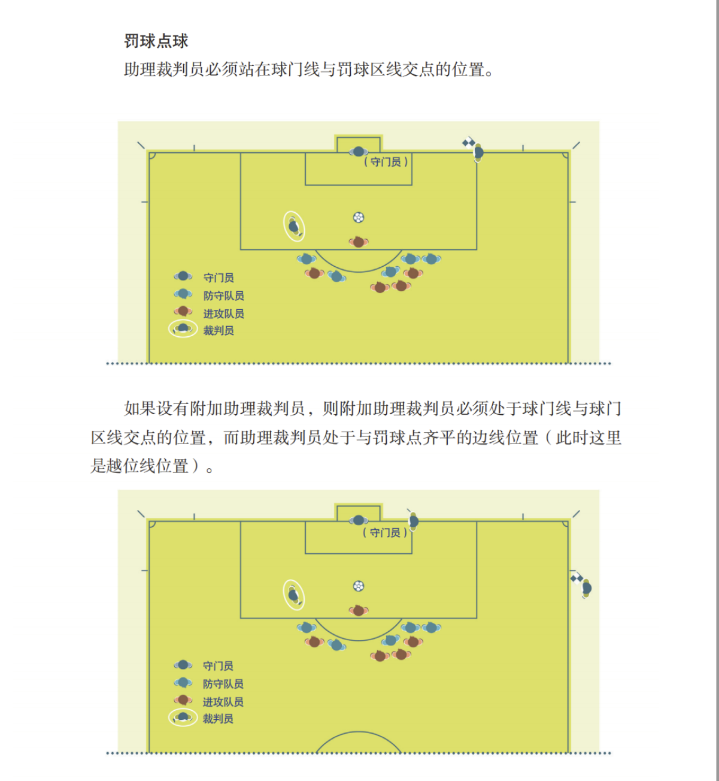
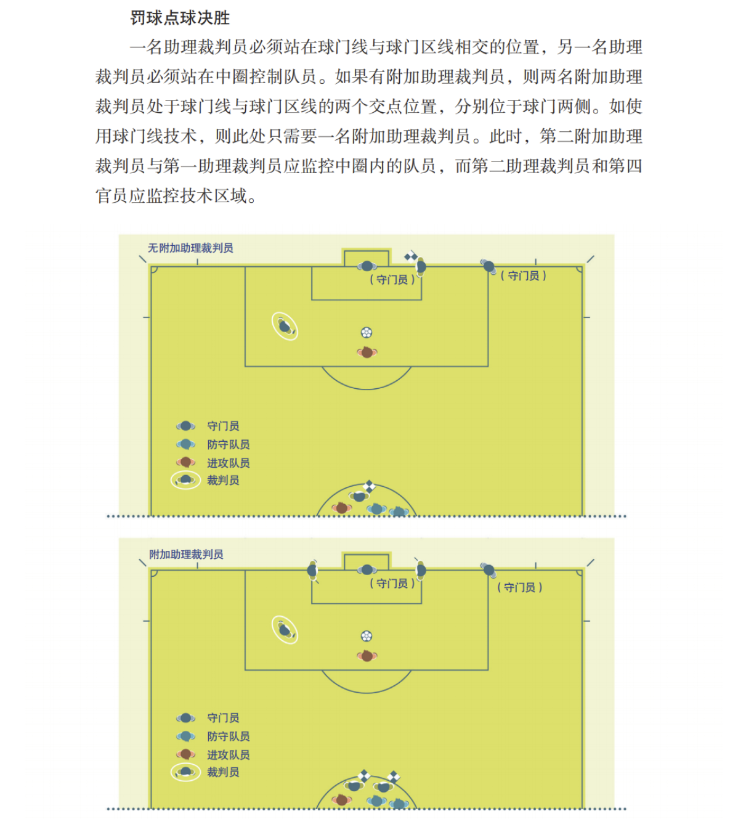

Slide 21
第四官员
第四官员的协助包括:
监管队员替换程序。
检查场上队员/替补队员的装备。
在裁判员示意/同意后让场上队员重新进入比赛场地。
监管用于更换使用的比赛用球。
在各半场(包括加时赛)结束时，展示裁判员将要补足的最短补时时间。
将技术区域人员的不当行为告知裁判员。

Slide 22
团队配合

Slide 23
四位一体
裁判员、第一助理裁判员、第二助理裁判员、第四官员。
四个人是一个团队，要互相帮助，互相信任，有团队意识，在比赛中配合好，保证比赛流畅进行。
群体冲突此类情况下：
距事发地较近的助理裁判员可以进入比赛场地内协助裁判员;另一名助理裁判员必须观察和记录事件的细节;第四官员应留在技术区域附近。

Slide 24
越位

Slide 25
越位位置
处于越位位置并不意味着构成越位犯规。
队员处于越位位置，如果其:
头、躯十或脚的任何部分处在对方半场(不包含中线)，且
头、躯干或脚的任何部分较球和对方倒数第二名队员更接近于对方球门线。
所有队员包括守门员的手和臂部不在越位位置判定范围内。在判定越位位置时，臂部的上端边界定义为与腋窝底部齐平。
队员不处于越位位置，如果其:
与对方倒数第二名队员齐平或
与对方最后两名队员齐平。

Slide 26
越位犯规
简单来说分为三类：
干扰比赛
干扰对方队员
比赛获利

Slide 27
干扰比赛 &对方队员
一名队员在同队队员传球或触球"的一瞬间处于越位位置，该队员随后以如下方式参与了实际比赛，才被判罚越位犯规:
在同队队员传球或触球后得球或触及球，从而干扰了比赛，或
干扰对方队员，包括:
通过明显阻碍对方队员视线，以妨碍对方队员处理球，或影响其处理球的能力，或与对方队员争抢球，或有明显的试图触及近处的来球的举动，且该举动影响了对方队员，或做出影响对方队员处理球能力的明显举动。

Slide 28
比赛获利
在如下情况发生后触球或干扰对方队员，从而获得利益:
球从球门柱、横梁、比赛官员或对方队员处反弹或折射过来。
球从任一对方队员有意救球后而来。
处于越位位置的队员，在对方队员有意触球，其中包括故意手球之后得球，不被视为获得利益，除非对方队员属于主动救球。

Slide 29
有意触球
有意触球(不含故意手球)是指队员具备控制并以下列方式处理球的可能性:
向同队队员传球；
得到控球权；或
将球解围(通过踢球或头球等方式)。
如果可以控制球的队员在传球、试图控制球或解围时触球出现失误或失准，并不能改变其“有意触球”的事实。
应酌情使用以下标准，作为可以控制球的队员在触球时被视为“有意触球”的表征:

Slide 30
有意触球
球运行了较长距离，且队员可以清晰看到球:
来球速度不快。
来球的方向可被预知。
球运队员有时间调整身体动作。即不是本能的伸展或跳跃，或受限的触球/控球动作。
地面来球比空中来球更易于处理。

Slide 31
不存在越位犯规
球门球
掷界外球
角球

Slide 32
违规与处罚
如果出现越位犯规，裁判员在越位犯规发生的地点判罚间接任意球，这包括发生在越位队员的本方半场。

Slide 33
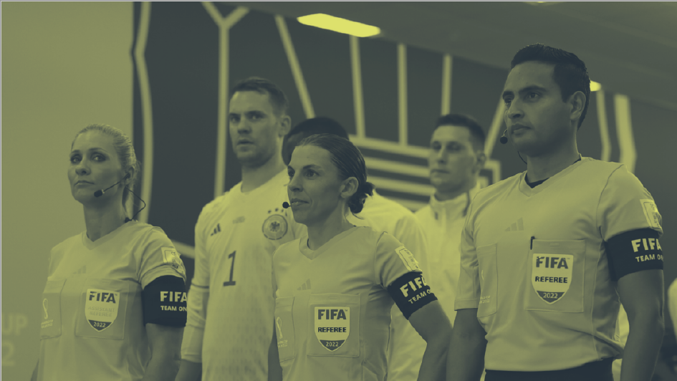
谢谢

